Slide 1
Базы данных и SQL
Семинар 5.

Slide 2




Вопросы?
Вопросы?
Вопросы?

Slide 3
План на сегодня:
Quiz!
Рекурсивные СТЕ
Перерыв
Оконные функции
Домашнее задание

Slide 4


Quiz!

Slide 5
Для создания новой виртуальной таблицы, которая базируется на результатах сделанного ранее SQL запроса, используется команда:
CREATE VIRTUAL TABLE
CREATE VIEW
ALTER VIEW

Slide 6
Для создания новой виртуальной таблицы, которая базируется на результатах сделанного ранее SQL запроса, используется команда:
CREATE VIRTUAL TABLE
CREATE VIEW
ALTER VIEW

Slide 7
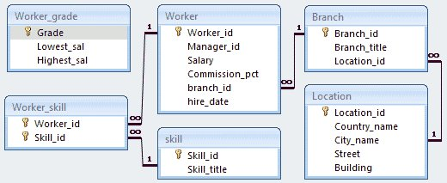
Для создания представления, в которое должны попасть только имена сотрудников, работающих в отделе Research, используется запрос:
CREATE _______
SELECT Worker_name FROM Worker w, Branch b
WHERE w.Branch_id = b.Branch_id AND Branch_title LIKE
‘Research’
VIEW AS
view1 AS
VIEW view1
VIEW view1 AS SUBQUERY
VIEW view1 AS

Slide 8
Для создания представления, в которое должны попасть только имена сотрудников, работающих в отделе Research, используется запрос:
CREATE _______
SELECT Worker_name FROM Worker w, Branch b
WHERE w.Branch_id = b.Branch_id AND Branch_title LIKE
‘Research’
VIEW AS
view1 AS
VIEW view1
VIEW view1 AS SUBQUERY
VIEW view1 AS

Slide 9
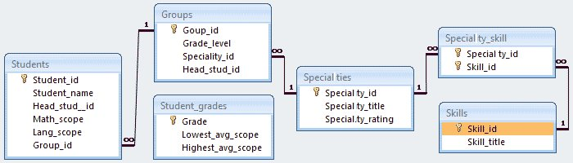
Для создания представления, в которое должны попасть только имена студентов второго курса, используется запрос:
CREATE VIEW view 1
AS…..
(SELECT Student_name FROM Students JOIN Groups ON Students.Group_id = Groups.Group_id) WITH CHECK OPTION Grade_level = 2
SELECT Student_name FROM Students, Groups WHERE Students.Group_id = Groups.Group_id AND Grade_level = 2
(SELECT Student_name FROM Students JOIN Groups ON Students.Group_id = Groups.Group_id AND Grade_level = 2)
WITH CHECK OPTION Grade_level=2 (SELECT Student_name FROM Students JOIN Groups ON Students.Group_id = Groups.Group_id)

Slide 10
Для создания представления, в которое должны попасть только имена студентов второго курса, используется запрос:
CREATE VIEW view 1
AS…..
(SELECT Student_name FROM Students JOIN Groups ON Students.Group_id = Groups.Group_id) WITH CHECK OPTION Grade_level = 2
SELECT Student_name FROM Students, Groups WHERE Students.Group_id = Groups.Group_id AND Grade_level = 2
(SELECT Student_name FROM Students JOIN Groups ON Students.Group_id = Groups.Group_id AND Grade_level = 2)
WITH CHECK OPTION Grade_level=2 (SELECT Student_name FROM Students JOIN Groups ON Students.Group_id = Groups.Group_id)

Slide 11
В чем заключается главное отличие оконных функций от функций агрегации с группировкой?
При использовании агрегирующих функций предложение GROUP BY сокращает количество строк в запросе с помощью их группировки, а при использовании оконных функций количество строк в запросе не уменьшается по сравнении с исходной таблицей.
Никакого различия нет
При использовании агрегирующих функций предложение GROUP BY НЕ сокращает количество строк в запросе с помощью их группировки, а при использовании оконных функций количество строк в запросе не уменьшается по сравнении с исходной таблицей.

Slide 12
В чем заключается главное отличие оконных функций от функций агрегации с группировкой?
При использовании агрегирующих функций предложение GROUP BY сокращает количество строк в запросе с помощью их группировки, а при использовании оконных функций количество строк в запросе не уменьшается по сравнении с исходной таблицей.
Никакого различия нет
При использовании агрегирующих функций предложение GROUP BY НЕ сокращает количество строк в запросе с помощью их группировки, а при использовании оконных функций количество строк в запросе не уменьшается по сравнении с исходной таблицей.

Slide 13
Оконные функции делятся на:
Агрегатные функции
Ранжирующие функции
Встроенные
Функции смещения
Аналитические функции

Slide 14
Оконные функции делятся на:
Агрегатные функции
Ранжирующие функции
Встроенные
Функции смещения
Аналитические функции

Slide 15
СТЕ (Common Table Expressions)
15мин
Что это такое?
До версии 8.0:
Производные таблицы (Derived Tables)
SELECT ... FROM (subquery) AS derived, t1, …
Начиная с 8.0, также доступны:
Обобщенные табличные выражения (Common Table Expressions)
WITH cte AS (subquery) SELECT ... FROM cte, t1 ...

Slide 16
15мин
Производные таблицы:
SELECT dt.a
FROM t1 LEFT JOIN
((SELECT ... FROM ...) AS dt JOIN t2 ON ...) ON ...
● ... сначала видим dt.a
● ... что такое dt ?
● ... приходится искать вглубь
Обобщенные табличные выражения:
WITH dt AS (SELECT ... FROM ...)
SELECT dt.a
FROM t1 LEFT JOIN (dt JOIN t2 ON ... ) ON ...

Slide 17
Табличные выражения по сравнению с
производными таблицами
15мин
● Проще читаются
● Проще выстраивать в цепочки
● Можно ссылаться много раз

Slide 18
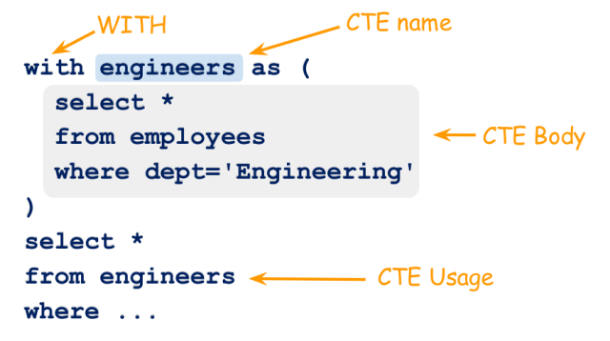
СТЕ
15мин
WITH <cte_name> (<colums>) AS
(
<cte_query>
)
<main_query>

Slide 19
Рекурсивные СТЕ
15мин
CTE является рекурсивным, если его подзапрос ссылается на его собственное имя. Если планируется использовать рекурсивный CTE то в запрос должен быть включен параметр RECURSIVE.
WITH RECURSIVE <cte_name> (<colums>) AS
(
<base_case_query>
UNION ALL
<recursive_step_query> -- invoke the CTE here!
)
<main_query>
WITH RECURSIVE sequence (n) AS
(
SELECT 0
UNION ALL
SELECT n + 1
FROM sequence
WHERE n + 1 <= 10
)
SELECT n
FROM sequence;

Slide 20
Рекурсивные СТЕ
15мин
WITH RECURSIVE cte AS
(SELECT ... FROM table_name1 WHERE ... # начальный подзапрос
UNION
SELECT ... FROM cte, table_name2 WHERE ... ) # рекурсивный подзапрос
SELECT ... FROM cte; # внешний запрос
Результат вычисляется путем итераций
– Шаг 0: результат дает начальный подзапрос
– Шаг N+1: выполняется начальная и рекурсивная части, в качестве
значения cte при выполнении рекурсивной части используется
результат выполнения шага N
– Останавливаем вычисление, когда результат очередного шага
совпадает с результатом прошлого шага
– К результату итераций применяется внешний запрос

Slide 21
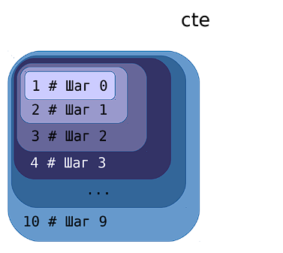
Пример: генерация набора от 1 до 10
15мин
WITH RECURSIVE cte AS
(
SELECT 1 AS a
UNION ALL
SELECT a + 1 FROM cte
WHERE a < 10
)
SELECT * FROM cte;

Slide 22
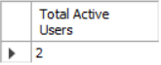
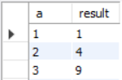
Задача
15мин
Cсылка на материалы для работы: https://drive.google.com/file/d/1J5UCDn8hksQmNFogOIqfgZ8eRKy2PA6q/view?usp=sharing
1. Используя СТЕ, выведите всех пользователей из таблицы users_profile
2. Используя СТЕ, подсчитайте количество активных пользователей . Задайте псевдоним результирующему окну. Пример:
3. С помощью СТЕ реализуйте таблицу квадратов чисел от 1 до 10: (пример для чисел от 1 до 3)

Slide 23
Ваши вопросы?
Перерыв
Notes:
Для удобства можно использовать таймер на экране: вариант 1, вариант 2

Slide 24

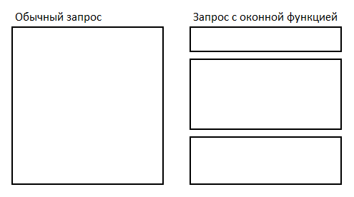
Оконные функции
20 мин
SELECT
Название функции (столбец для вычислений)
OVER (
PARTITION BY столбец для группировки
ORDER BY столбец для сортировки
ROWS или RANGE выражение для ограничения строк в пределах группы
)

Slide 25
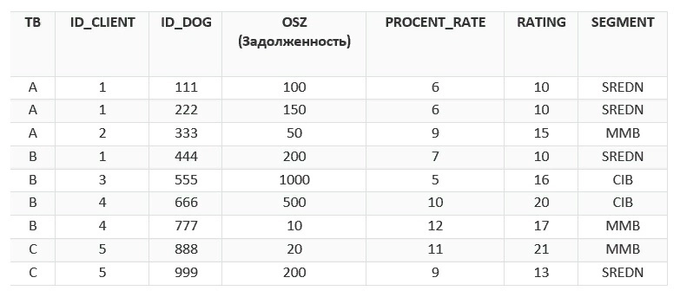
Таблица для работы
20 мин

Slide 26
Задача:
20 мин
Собрать дэшборд, в котором содержится информация о максимальной задолженности в каждом банке, а также средний размер процентной ставки в каждом банке в зависимости от сегмента и количество договоров всего всем банкам

Slide 27
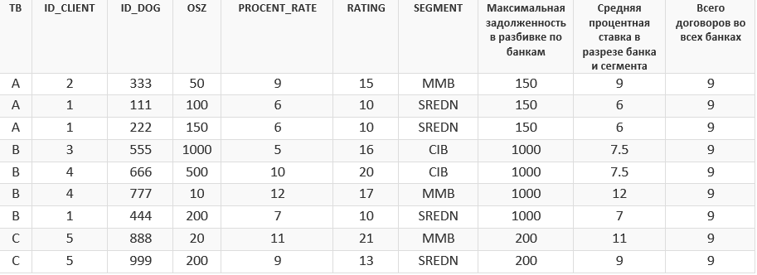
Задача:
20 мин

Slide 28
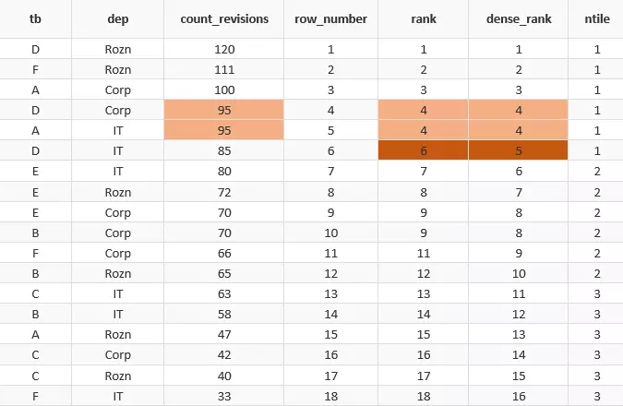
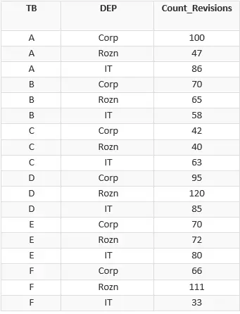
Проранжируем таблицу по убыванию количества ревизий:
20 мин

Slide 29
Задача:
20 мин
Найти второй отдел во всех банках по количеству ревизий.
SELECT MAX(count_revisions) ms
FROM Table_Rev
WHERE count_revisions!=(SELECT MAX(count_revisions)
FROM Table_Rev)
Но если речь идет не про второй отдел, а про третий?
Уже сложнее. Именно поэтому, попробуйте воспользоваться оконной функцией

Slide 30
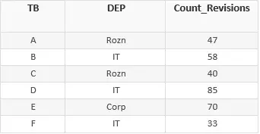
Задача
20 мин
With T_R as
(
SELECT * , DENSE_RANK() OVER(PARTITION BY tb ORDER BY count_revisions) ds
FROM Table_Rev
)
SELECT tb,dep,count_revisions
FROM T_R
WHERE ds=1

Slide 31
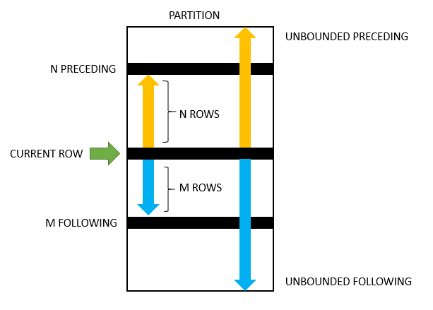
Оконные функции смещения
LAG — смещение назад.
LEAD — смещение вперед.
FIRST_VALUE — найти первое значение набора данных.
LAST_VALUE — найти последнее значение набора данных.
LAG и LEAD имеют следующие аргументы:
Столбец, значение которого необходимо вернуть
На сколько строк выполнить смешение (дефолт =1)
Что вставить, если вернулся NULL

Slide 32
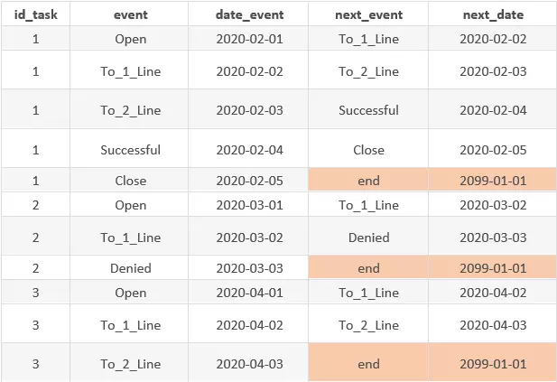
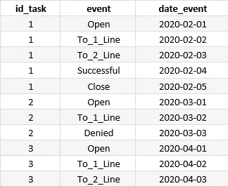
Оконные функции смещения

Slide 33
Ваши вопросы?

Slide 34
Домашнее задание
mysql> SELECT * FROM Cars;
+----+------------+--------+
| Id | Name | Cost |
+----+------------+--------+
| 1 | Audi | 52642 |
| 2 | Mercedes | 57127 |
| 3 | Skoda | 9000 |
| 4 | Volvo | 29000 |
| 5 | Bentley | 350000 |
| 6 | Citroen | 21000 |
| 7 | Hummer | 41400 |
| 8 | Volkswagen | 21600 |
+----+------------+--------+
1. Создайте представление, в которое попадут автомобили стоимостью до 25 000 долларов
2. Изменить в существующем представлении порог для стоимости: пусть цена будет до 30 000 долларов (используя оператор ALTER VIEW)
3. Создайте представление, в котором будут только автомобили марки “Шкода” и “Ауди”

Slide 35
Домашнее задание
Вывести название и цену для всех анализов, которые продавались 5 февраля 2020 и всю следующую неделю.
Есть таблица анализов Analysis:
an_id — ID анализа;
an_name — название анализа;
an_cost — себестоимость анализа;
an_price — розничная цена анализа;
an_group — группа анализов.
Есть таблица групп анализов Groups:
gr_id — ID группы;
gr_name — название группы;
gr_temp — температурный режим хранения.
Есть таблица заказов Orders:
ord_id — ID заказа;
ord_datetime — дата и время заказа;
ord_an — ID анализа.

Slide 36
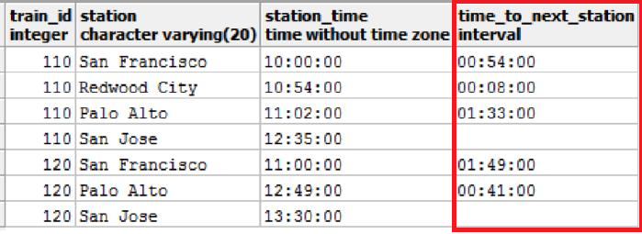
Домашнее задание
Добавьте новый столбец под названием «время до следующей станции». Чтобы получить это значение, мы вычитаем время станций для пар смежных станций. Мы можем вычислить это значение без использования оконной функции SQL, но это может быть очень сложно. Проще это сделать с помощью оконной функции LEAD . Эта функция сравнивает значения из одной строки со следующей строкой, чтобы получить результат. В этом случае функция сравнивает значения в столбце «время» для станции со станцией сразу после нее.

Slide 37



Рефлексия
Семинар 1. Знакомство с языками программирования
Был урок полезен вам?
Узнали вы что-то новое?
Что было сложно?
Notes:
Вы можете сами менять вопросы! Попросите студентов ответить голосом или отписаться в чате.

